Slide 1
公式給／背分界 記憶片
RC-U1-2 柱強度分析與設計
這 30 條公式，哪些考卷會印給你？
依 91–114 年共 24 年考卷原文逐頁判讀｜P-M 主考點 8 題、細長柱 3 題、接頭 3 題
回想卡 × 9 觀念圖 × 5
RC-U1-2｜柱強度分析與設計｜證據：91–114 年（24 年）考卷原文
Notes:
柱這個單元的給背分界，比梁還要乾淨俐落。考卷願意給你的，只有「規範裡抄得到的構造細則」；而「要靠應變相容推出來的力學」，二十四年一次都不給。這支影片把三十條公式一條一條攤開來看。

Slide 2
HOW TO USE
三色分級：柱這一科，考卷只肯給「查表查得到的」
判定依據是 91–114 年考卷原文，含集中式、隨題式、內文式（圖也算）三種擺法
24 條
4 條
2 條
必背
會給但別賭
通常會給
P-M 互制、平衡點、螺旋柱圍束、迴轉半徑、接頭需求 —— 全部要自備。
細長柱彎矩放大那一組：93、105 年印得很完整，但 95 年考同題型完全沒印。
圍束箍筋 Ash（考三次印三次）與橋梁規範的塑鉸長度 Lp。就這兩條。
這支影片怎麼看
看到深色卡片就按暫停：先在紙上默寫，再看下一頁的答案。
解答頁的斜體那一行是「記憶鉤」—— 口訣、物理直覺或檢查點，比公式本身更值得記。
五個「柱題零公式年」：91、94、97、100、104 年。這五年都有本單元主考點題，卻一條柱公式都沒印。
最後兩頁是速查表，截圖存手機，考前一小時再掃一次。
Notes:
先講玩法。紅色必背二十四條，橘色別賭四條，綠色通常會給只有兩條 —— 圍束箍筋 Ash 跟橋梁規範的塑鉸長度。另外提醒一個統計：九十一、九十四、九十七、一百、一百零四這五年，都有本單元的主考點題目，考卷卻一條柱公式都沒有印。看到深色卡片請按暫停。

Slide 3
THE ONE THING · 先講結論
「規範裡抄得到的構造細則」考卷傾向給你；
「要靠應變相容推出來的力學」一次都不給。
所以複習重心不是記公式表，而是練到能在空白紙上，從「假設一個 c」一路推到 (φPn, φMn)。P-M 互制的應變相容與力平衡，24 年零次印出，而它撐起本單元 8 題主考點。
Notes:
如果你只看得完前三十秒，請記住這一句：規範裡抄得到的構造細則，像 Ash、像塑鉸公式，考卷傾向給你；可是要靠應變相容推出來的力學 —— P-M 互制、平衡點、螺旋柱圍束 —— 一次都不給。所以複習重心不是去記公式表，而是練到能在一張白紙上，從假設一個 c 開始，一路推到 phi Pn 跟 phi Mn。

Slide 4
MAP · 五個公式家族
30 條公式的地圖：從純軸壓走到梁柱接頭
1
2
3
A 軸壓強度與螺旋柱圍束
B P-M 互制主體
C 細長柱與彎矩放大
Pn、0.80/0.85 上限、ρs、f'cc = f'c + 4.1fL、ρg 限制。5 條全紅，99 年一題 40 分全押在這裡。
εsi → fsi → Pn → Mn 四件套，加上平衡點 cb、壓力筋扣混凝土、e = Mn/Pn、β₁、φ 分區。10 條，本單元的心臟。
klu/r、Cm、δns、Pc、EI、r。這一家是本單元唯一「考卷比較願意給」的，但 95 年那次完全沒印。
4
5
D 耐震圍束與韌性
E 梁柱接頭與加大柱
Ash 兩式（唯一穩定給的）、so、Lp、μφ。給了式子不等於給了用法。
Vjh 需求、Vn 強度、Mpr、介面摩擦剪力、載重組合。需求端 24 年零次印出。
Notes:
三十條分成五個家族。A 是軸壓強度與螺旋柱圍束，五條全紅，九十九年一題四十分全押在這裡。B 是 P-M 互制主體，十條，是本單元的心臟。C 是細長柱與彎矩放大，這一家是唯一考卷比較願意給的，但九十五年那次完全沒印。D 是耐震圍束與韌性。E 是梁柱接頭與加大柱，需求端二十四年零次印出。

Slide 5
BACKBONE · 怎樣都得自己寫的骨幹
1
P-M 互制：從「假設一個 c」推到 (φPn, φMn)
9 步・全紅
本單元 8 題主考點全走這條路 —— 而 24 年考卷零次印出這條路的任何一步
假設中性軸 c
a = β₁c
（β₁ 依 f'c）
εsi = 0.003
(c − dᵢ)/c
fsi = Es·εsi
上限 ±fy
壓力側鋼筋
扣 0.85f'c
Mn 對「斷面形心」
取矩
Pn = 0.85f'c ab
+ Σ fsi Asi
給 e → 試 c 直到 Mn/Pn = e
要求的是什麼？
給 c → 直接算 (Pn, Mn)
判斷 φ → (φPn, φMn)
再檢 0.80/0.85 上限
最容易掉的一節 取矩中心必須是斷面形心，不是拉力筋位置 —— 否則 Pn 那一項的力臂會整個漏掉。100 年三的中排鋼筋剛好在形心、力臂為零，那是出題者設計好的檢驗點。
交卷前的三個必做檢核
Σ 是代數和嗎？ 拉力側 fsi 要代負號
中排降伏了嗎？ 多排配筋最常錯的一格
0.80/0.85 乘了嗎？ 忘了會高估 15–20%
Notes:
這是全片最重要的一頁。P-M 互制的完整路徑：假設一個中性軸 c，算出 a，用應變相容求每一排鋼筋的應變，轉成應力並且用正負 fy 卡上下限，壓力側的鋼筋還要扣掉零點八五 f'c，然後軸力平衡得到 Pn、對斷面形心取矩得到 Mn。特別注意：取矩中心必須是斷面形心，不是拉力筋位置，否則 Pn 那一項的力臂會整個漏掉。一百年第三題的中排鋼筋剛好落在形心、力臂為零 —— 那是出題者設計好的檢驗點。

Slide 6
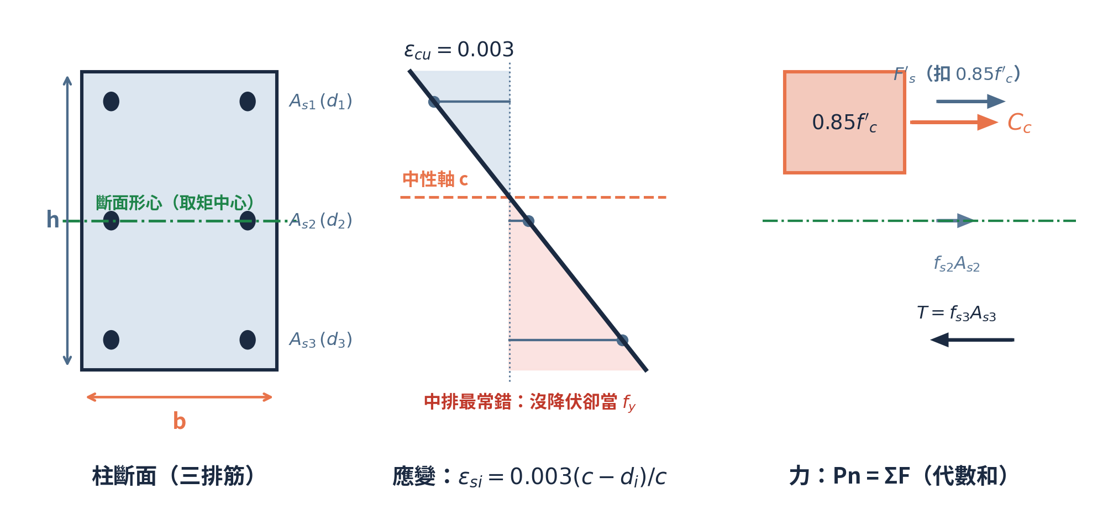
ANCHOR · 一張圖記住整個單元
多排鋼筋的柱：應變 → 應力 → 力，逐排各算一次
觀念解讀
跟梁最大的不同：柱有「多排」鋼筋，每一排都要各自算應變、應力、力，不能只看最外層。
εsi = 0.003(c − dᵢ)/c 這個式子自帶正負號：dᵢ < c 是壓（正），dᵢ > c 是拉（負）。
fsi = Es·εsi，但要卡上下限 ±fy —— 91、97 年三排、100 年中排在形心、104 年雙排，中排最常沒降伏。
壓力側的鋼筋 F's 要扣 0.85f'c，因為那塊混凝土已經被應力塊算過一次。
Mn 對斷面形心取矩，所以中性軸那一側的鋼筋力臂會是負的 —— 這也是代數和的一部分。
考場上先花 30 秒畫這三張圖，εsi、fsi、Pn、Mn 四條公式的來由就同時解決了。
Notes:
帶你的眼睛走一遍。左邊是柱斷面，這裡畫了三排鋼筋 —— 這是柱跟梁最大的不同：每一排都要各自算應變、應力、力，不能只看最外層。中間是應變分布，epsilon si 等於零點零零三乘以 c 減 di 再除以 c，這個式子自帶正負號：di 小於 c 是壓、是正的；di 大於 c 是拉、是負的。右邊是力：壓力側的鋼筋要扣掉零點八五 f'c，因為那塊混凝土已經被應力塊算過一次。而 Mn 是對斷面形心取矩，所以有些鋼筋的力臂會是負的 —— 這就是為什麼它是代數和。

Slide 7
回想卡 01 / 09
A 軸壓強度
必背｜考卷不會給
純軸壓標稱強度 Pn 怎麼寫？
為什麼算完還要再乘一個 0.80 或 0.85？
提示：混凝土只佔 Ag 扣掉鋼筋那一塊。至於那個係數 —— 想想現實中有沒有真正「純軸壓」的柱。
蓋住下一頁，先在紙上寫出來 — 3 秒
Notes:
第一張回想卡。純軸壓的標稱強度 Pn 怎麼寫？還有 —— 為什麼算完之後還要再乘一個零點八零或零點八五？提示：混凝土只佔 Ag 扣掉鋼筋那一塊。至於那個係數，想想現實中有沒有真正的純軸壓柱。按暫停。

Slide 8
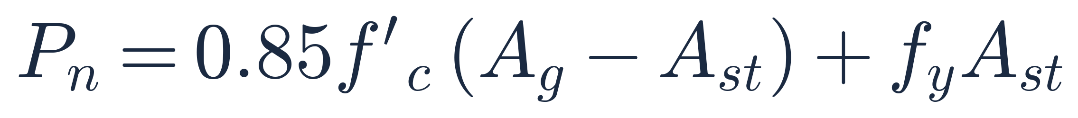
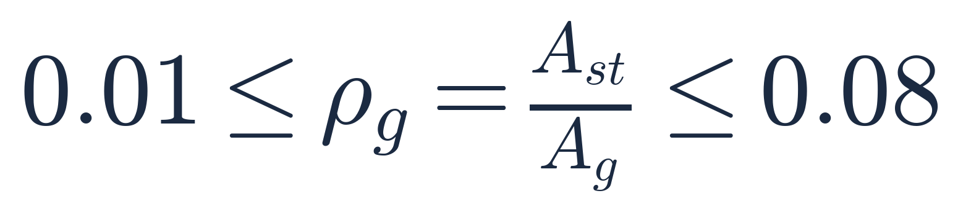
ANSWER 01 · 🔴 必背｜24 年零次印出
純軸壓：先加起來，再打折
① 標稱軸壓強度
② 最大可用軸力上限
③ 縱向鋼筋比限制
怎麼記：0.80 / 0.85 是「最小偏心」的替代規定 —— 現實中沒有真正的純軸壓，規範用一個係數把它扣掉。螺旋柱因為延性好，扣得比較少（0.85）；箍筋柱扣 0.80。兩個係數不能互換：99 年一是螺旋柱、106 年一是箍筋柱。忘了乘就高估 15–20%。ρg 的 0.01–0.08 沒有數學難度，但 106 年加大柱擴柱後 Ag 變大，ρg 可能掉到 0.01 以下。
Notes:
答案。第一條，混凝土用 Ag 扣掉鋼筋面積，鋼筋用 fy 乘 Ast，加起來。第二條，那個零點八零或零點八五是「最小偏心」的替代規定 —— 現實中沒有真正的純軸壓柱，規範乾脆用一個係數把它扣掉。螺旋柱因為延性好，扣得比較少，用零點八五；箍筋柱扣零點八零。兩個係數不能互換：九十九年那題是螺旋柱、一百零六年那題是箍筋柱。忘了乘，直接高估一成五到兩成。第三條 rho g 的零點零一到零點零八，沒有數學難度，但一百零六年加大柱那題，擴柱之後 Ag 變大，鋼筋比可能掉到零點零一以下，漏檢就扣分。

Slide 9
回想卡 02 / 09
A 螺旋柱圍束
必背｜考卷不會給
螺旋鋼筋比 ρs 的下限怎麼寫？
圍束後的混凝土強度 f'cc 又是多少？
提示：ρs 的下限跟「保護層剝落後損失多少」有關，所以式子裡會出現 Ag/Ach。至於 f'cc，係數是一個很好記的 4.1。
蓋住下一頁，先在紙上寫出來 — 3 秒
Notes:
第二張。螺旋鋼筋比 rho s 的下限怎麼寫？圍束之後的混凝土強度 f 撇 cc 又是多少？提示：rho s 的下限跟「保護層剝落之後損失了多少」有關，所以式子裡會出現 Ag 除以 Ach。至於 f 撇 cc，它的係數是一個很好記的四點一。按暫停。

Slide 10
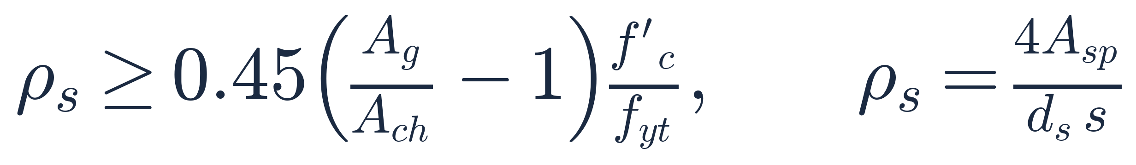
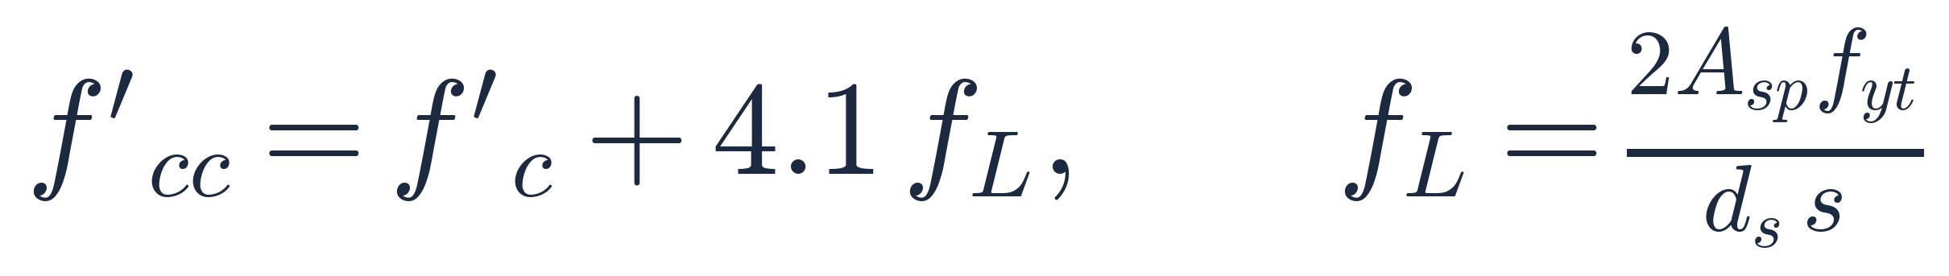
ANSWER 02 · 🔴 必背｜99 年一題 40 分全押在這裡
螺旋柱：用側壓把核心「箍」出額外強度
① 螺旋鋼筋比下限與定義
② 圍束強度與側壓
怎麼記：ρs 的下限是「螺旋筋補回來的強度 ≥ 保護層損失的強度」，所以式子裡才會出現 (Ag/Ach − 1)。4.1 這個係數來自三軸試驗，記法是「側壓每加 1，軸壓能力加 4.1」。99 年第一題要比較降伏軸力 Py 與極限軸力 Pu —— 後者靠的就是保護層剝落後核心的圍束增強；沒有這一條，你寫不出「Pu > Py」這個結論。而那年考卷明寫「公式或物理參數請自行推知」。
Notes:
答案。rho s 那條下限的物理意義是：螺旋筋補回來的強度，要大於等於保護層損失掉的強度。所以式子裡才會出現 Ag 除以 Ach 減一 —— 那正是保護層佔的比例。第二條，四點一這個係數來自三軸試驗，記法很簡單：側壓每加一，軸壓能力就加四點一。九十九年第一題要你比較降伏軸力 Py 跟極限軸力 Pu，而後者靠的就是保護層剝落之後核心的圍束增強。沒有這一條，你寫不出 Pu 大於 Py 這個結論。而那年考卷明寫「公式或物理參數請自行推知」。

Slide 11
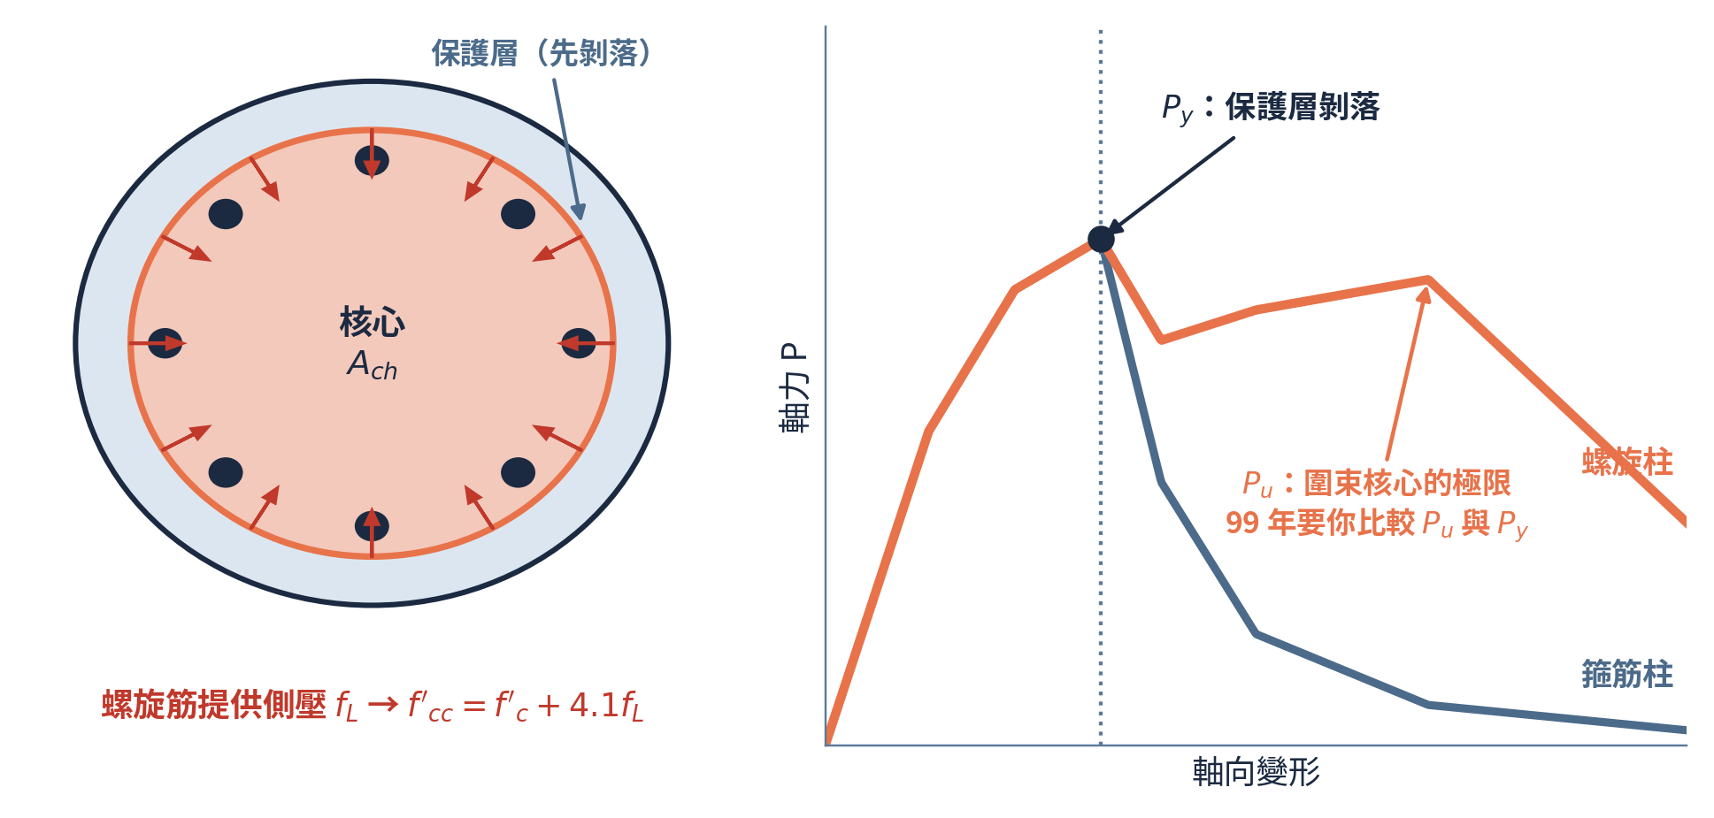
DIAGRAM · 為什麼螺旋柱撐得比較久
保護層剝落之後，才是螺旋柱的主場
觀念解讀
左圖：螺旋筋被核心撐開時產生環向拉力，回頭對核心施加側壓 fL —— 這就是圍束。
fL = 2Aspfyt/(ds·s)：螺旋筋越粗、間距越密，側壓越大。
右圖：兩種柱在保護層剝落（Py）之前完全一樣；分岔發生在剝落之後。
箍筋柱剝落後核心沒有側壓，強度直接崩掉；螺旋柱核心被 f'cc 撐住，甚至可以回升到 Pu > Py。
這就是規範給螺旋柱 φ = 0.75、上限係數 0.85 的理由 —— 它的破壞是有預警的。
99 年第一題（40 分）問的就是這張圖：先驗 ρs 是否足夠，再比較 Py 與 Pu。
Notes:
帶你看這張圖。左邊，螺旋筋被核心撐開的時候會產生環向拉力，回頭對核心施加側壓 fL —— 這就是圍束。螺旋筋越粗、間距越密，側壓越大。右邊這張圖是重點：兩種柱在保護層剝落之前，行為完全一樣；分岔發生在剝落之後。箍筋柱的核心沒有側壓，強度直接崩掉；螺旋柱的核心被 f 撇 cc 撐住，甚至可以回升到 Pu 大於 Py。這就是為什麼規範給螺旋柱 phi 零點七五、上限係數零點八五 —— 因為它的破壞是有預警的。

Slide 12
回想卡 03 / 09
B P-M 互制
必背｜考卷不會給
P-M 互制的「四件套」是哪四條？
（從假設 c 開始，到得出 Pn、Mn）
提示：一條應變、一條應力、一條軸力平衡、一條彎矩平衡。難的不是式子，是每一條的正負號與取矩中心。
蓋住下一頁，先在紙上寫出來 — 3 秒
Notes:
第三張，本單元的心臟。P-M 互制的四件套是哪四條？從假設一個 c 開始，到得出 Pn 跟 Mn。提示：一條應變、一條應力、一條軸力平衡、一條彎矩平衡。難的不是式子本身，是每一條的正負號跟取矩中心。按暫停，四條都寫。

Slide 13
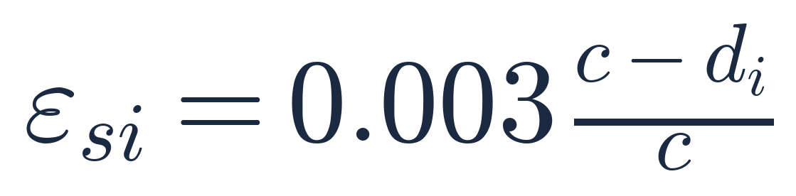
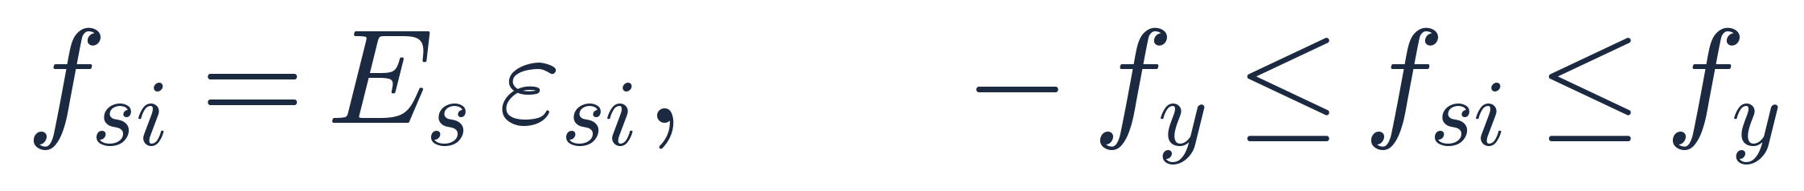
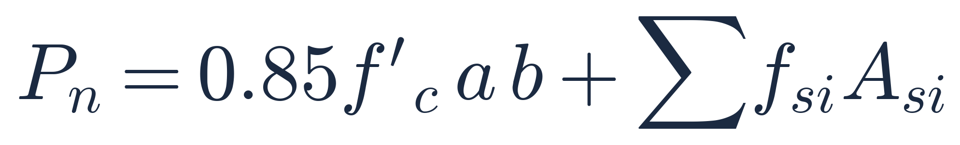
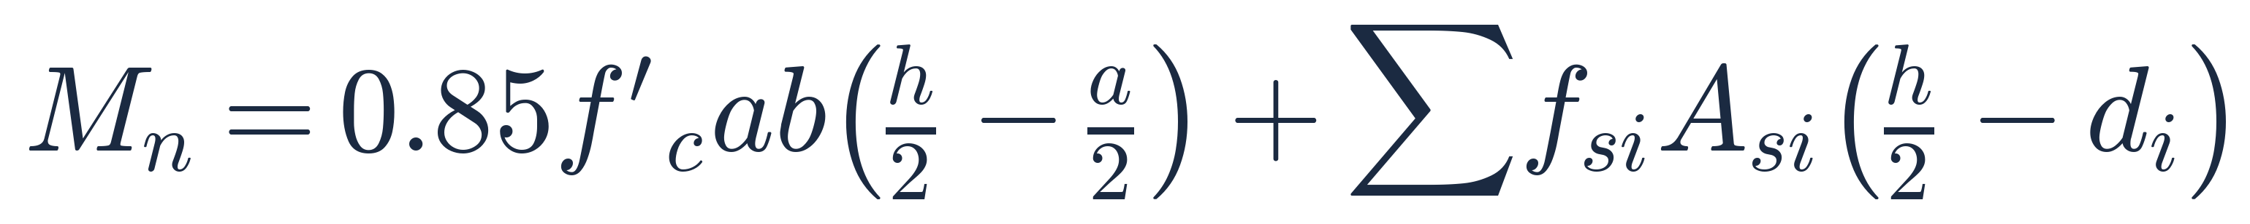
ANSWER 03 · 🔴 必背｜8 題主考點全靠它，24 年零次印出
四件套：應變 → 應力 → 軸力 → 彎矩
① 應變相容
② 鋼筋應力（含上下限）
③ 軸力平衡
④ 彎矩平衡（對斷面形心）
怎麼記：「一條幾何、一條材料、兩條平衡」。Σ 是代數和，拉力側 fsi 為負。取矩中心是斷面形心 h/2，不是拉力筋位置。97 年二與 113 年三甚至直接給「拉力筋應變恰為零」當條件，等於要求你反向使用第一條。
Notes:
答案。四件套：一條幾何、一條材料、兩條平衡。第一條是應變相容，純粹是幾何比例。第二條是材料關係，Es 乘應變，但要卡正負 fy 的上下限。第三條軸力平衡，注意那個 Sigma 是代數和 —— 拉力側的 fsi 是負的。第四條彎矩平衡，對斷面形心取矩，中心是 h 除以二。九十七年第二題跟一百一十三年第三題甚至直接給你「拉力筋應變恰為零」當條件，等於要求你反過來用第一條。這四條，二十四年零次印出。

Slide 14
回想卡 04 / 09
B P-M 互制
必背｜考卷不會給
壓力側的鋼筋合力為什麼要扣一項？
偏心距 e 跟 (Pn, Mn) 是什麼關係？
提示：Whitney 應力塊已經把整個 a×b 的面積都算成混凝土了。至於 e —— 91 年給 e 求 (Pn, Mn)，110 年反過來給 c 求 e，兩個方向都要能走。
蓋住下一頁，先在紙上寫出來 — 3 秒
Notes:
第四張。壓力側的鋼筋合力，為什麼要扣掉一項？還有，偏心距 e 跟 Pn、Mn 是什麼關係？提示：Whitney 應力塊已經把整個 a 乘 b 的面積都算成混凝土了。至於偏心距，九十一年給你 e 要你求 Pn 跟 Mn，一百一十年反過來給中性軸位置要你求 e —— 兩個方向都要能走。按暫停。

Slide 15
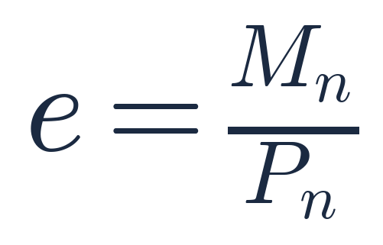
ANSWER 04 · 🔴 必背｜從未提示過
兩個系統性誤差的來源：重複計算與方向搞反
① 壓力側鋼筋扣混凝土
② 偏心距
③ β₁ 取值（柱同梁）
怎麼記：「壓力筋佔掉的位置，混凝土被算了兩次」。這是 P-M 題最常見的系統性誤差，會讓 Pn 一路偏高。e = Mn/Pn 兩個方向都要能走。β₁：91 年二 f'c = 280、97 年二 350、100 年三 350、104 年一 350 —— 其中三題超過 280，β₁ ≠ 0.85，而 103、106 年才印過這條。
Notes:
答案。第一條，壓力筋佔掉的那塊位置，混凝土已經被 Whitney 應力塊算過一次了，所以要扣掉零點八五 f'c。這是 P-M 題最常見的系統性誤差 —— 它不會讓你整題錯得很明顯，而是讓 Pn 一路偏高，很難自己發現。第二條，偏心距 e 等於 Mn 除以 Pn，兩個方向都要能走。第三條 beta 一，九十七年、一百年、一百零四年的 f'c 都是三百五，beta 一不等於零點八五 —— 而只有一百零三跟一百零六年印過這一條。

Slide 16
回想卡 05 / 09
B 平衡點
必背｜考卷不會給
平衡點的中性軸 cb 怎麼算？
為什麼「最大彎矩」會出現在平衡點附近？
提示：平衡點的定義是「混凝土壓碎與最外層鋼筋降伏同時發生」，把這句話翻譯成應變的比例式就得到 cb。
蓋住下一頁，先在紙上寫出來 — 3 秒
Notes:
第五張。平衡點的中性軸 cb 怎麼算？還有 —— 為什麼「最大彎矩」會出現在平衡點附近？提示：平衡點的定義是「混凝土壓碎跟最外層鋼筋降伏同時發生」，把這句話翻譯成應變的比例式，cb 就出來了。按暫停。

Slide 17
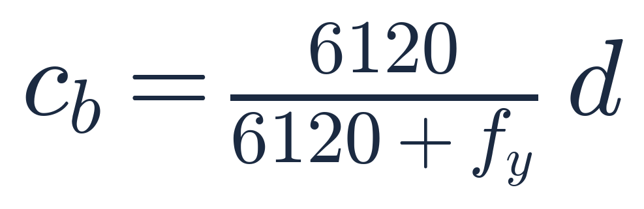
ANSWER 05 · 🔴 必背｜24 年零次印出
平衡點：P-M 曲線最外凸的那一點
平衡點中性軸
怎麼記：6120 = 0.003 × Es = 0.003 × 2.04×10⁶（公制專用，MPa 制是 600）。cb/d = εcu/(εcu + εy) —— 這才是它真正的樣子，記住這個比例就不必背常數。為什麼最大 Mn 在平衡點：c 再大，鋼筋不再多降伏、力臂卻變短；c 再小，壓力區太小、合力不夠。兩邊都輸，中間最大。100 年三（Pu = 0.9Pb）、104 年一（調整軸壓後可承受的最大極限彎矩）、108 年二都在測這個直覺。
Notes:
答案。那個六千一百二十等於零點零零三乘以鋼筋彈性模數，公制專用，MPa 制是六百。但更好記的是它的原始形式：cb 除以 d 等於 epsilon cu 除以 epsilon cu 加 epsilon y。記住這個比例，就不必背常數。至於為什麼最大彎矩出現在平衡點 —— 你想，c 再往大走，鋼筋不會再多降伏，可是力臂變短了；c 往小走，壓力區太小、合力不夠。兩邊都輸，所以中間最大。一百年第三題給你 Pu 等於零點九 Pb、一百零四年第一題問「調整軸壓後可承受的最大極限彎矩」，都在測這個直覺。

Slide 18
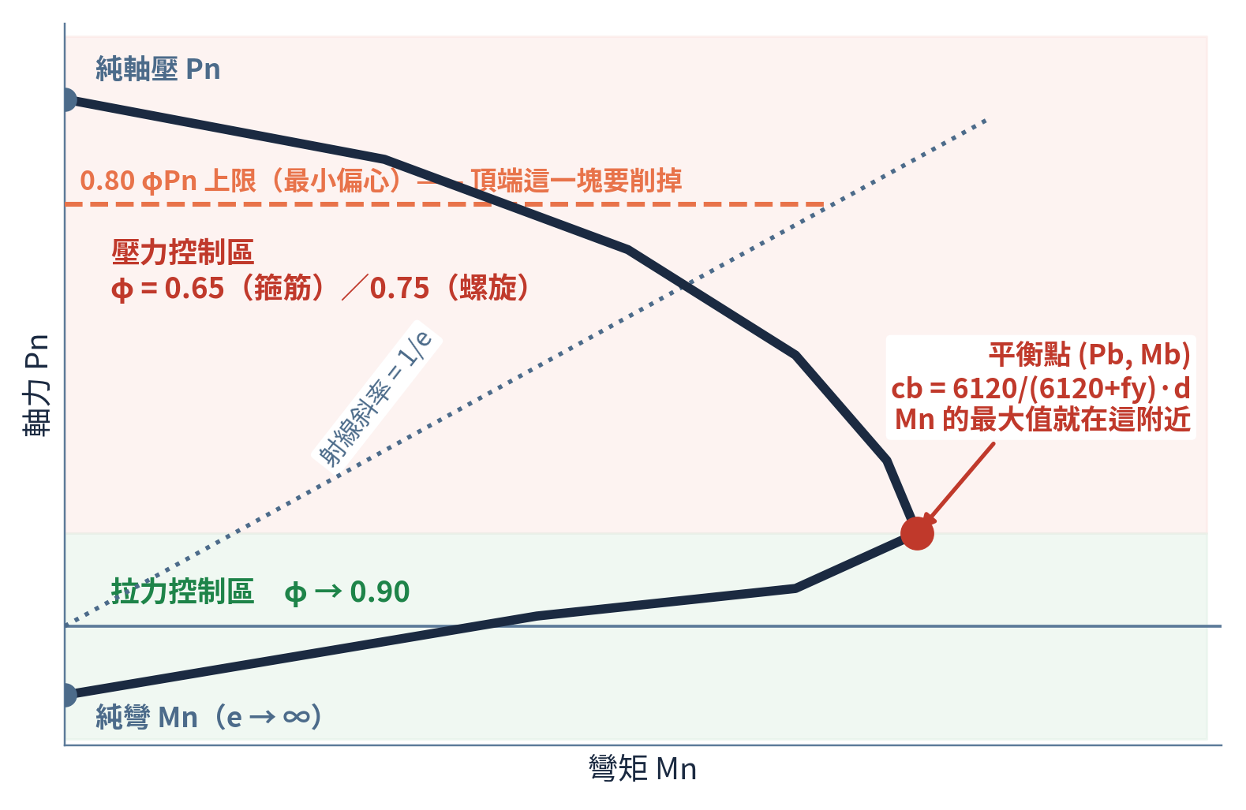
DIAGRAM · P-M 互制曲線的全貌
一條曲線看完柱的所有狀態
觀念解讀
曲線上每一點都是一個「c」對應的 (Pn, Mn)。整條曲線就是把 c 從很大掃到很小。
平衡點把曲線切成兩半：上半是壓力控制（φ = 0.65 或 0.75），下半是拉力控制（φ 走向 0.90）。
從原點畫一條射線，斜率就是 1/e；射線與曲線的交點，就是該偏心距下的強度。
頂端被 0.80（或 0.85）φPn 削平 —— 這一段不是算出來的，是規範直接截掉的。
考題要「最大可承受彎矩」時，答案幾乎都落在平衡點附近，所以先算 cb 再說。
108 年二只肯提示「本斷面屬壓力控制斷面」—— 幫你省掉判斷，但公式仍要自己寫。
Notes:
帶你看這張圖。曲線上每一個點，都是某一個 c 對應的 Pn 跟 Mn。整條曲線，就是把 c 從很大一路掃到很小。平衡點那個紅點把曲線切成兩半：上半是壓力控制，phi 用零點六五或零點七五；下半是拉力控制，phi 走向零點九。從原點畫一條射線，斜率就是 e 分之一，射線跟曲線的交點就是那個偏心距下的強度。最上面被一條虛線削平，那是零點八零 phi Pn 的上限 —— 這一段不是算出來的，是規範直接截掉的。

Slide 19
回想卡 06 / 09
B 強度折減
必背｜考卷不會給
柱的 φ 是多少？
跟梁的 φ 有什麼不一樣？
提示：柱有兩個起始值，取決於橫向鋼筋的型式。而過渡區的內插式，跟梁完全一樣。
蓋住下一頁，先在紙上寫出來 — 3 秒
Notes:
第六張。柱的 phi 是多少？跟梁的 phi 有什麼不一樣？提示：柱有兩個起始值，取決於橫向鋼筋的型式。而過渡區的內插式，跟梁完全一樣。按暫停。

Slide 20
ANSWER 06 · 🔴 必背｜100、104、108、110、113 年都沒印
柱的 φ：箍筋 0.65、螺旋 0.75，過渡區照樣要內插
柱的 φ 分區與過渡
怎麼記：「壓力控制看箍型（0.65 / 0.75），拉力控制一律 0.90，中間拉直線」。螺旋柱比箍筋柱高 0.10，理由跟上限係數一樣：它的破壞有預警。96 年印過「柱：0.65」與過渡式，103、106 年印過渡式；但 100、104、108、110、113 年都沒印。108 年二只肯提示「本斷面屬壓力控制斷面」—— 幫你省掉判斷，公式仍要自己寫。
Notes:
答案。口訣是「壓力控制看箍型，拉力控制一律零點九，中間拉直線」。箍筋柱起始零點六五、螺旋柱零點七五，螺旋柱高零點一零，理由跟上限係數一樣 —— 它的破壞有預警。過渡區的內插式跟梁完全一樣。九十六年印過柱零點六五跟過渡式，一百零三、一百零六年印過渡式；但一百年、一百零四年、一百零八年、一百一十年、一百一十三年都沒印。一百零八年第二題只肯提示「本斷面屬壓力控制斷面」—— 幫你省掉判斷，公式還是要自己寫。

Slide 21
回想卡 07 / 09
C 細長柱
必背｜考卷不會給
矩形柱與圓柱的迴轉半徑 r 各取多少？
算 δns 之前，你需要哪幾個中間量？
提示：r 是整組細長柱公式裡「唯一從未被印過」的一環，93、95、105 年三次考、三次都要算 klu/r。
蓋住下一頁，先在紙上寫出來 — 3 秒
Notes:
第七張，細長柱。矩形柱跟圓柱的迴轉半徑 r 各取多少？還有，算彎矩放大係數之前，你需要哪幾個中間量？提示：r 是整組細長柱公式裡唯一從未被印過的一環。九十三、九十五、一百零五年三次考細長柱，三次都要先算 k lu 除以 r。按暫停。

Slide 22
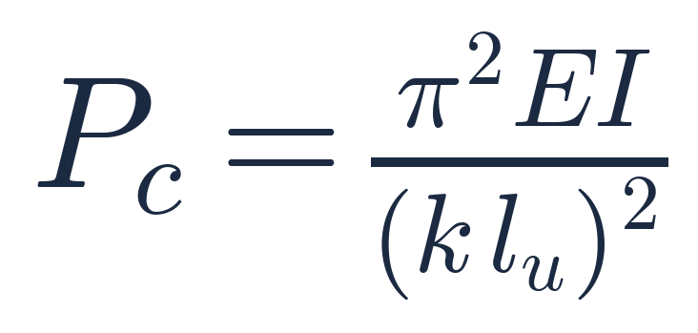
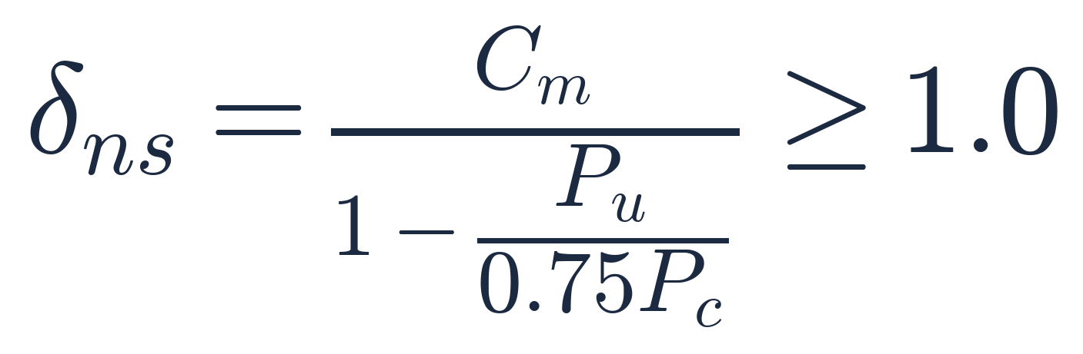
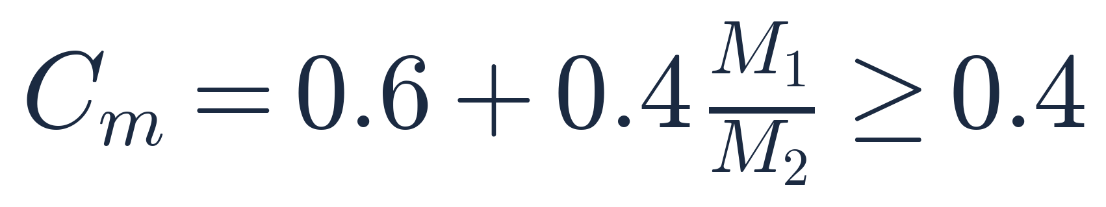
ANSWER 07 · 🔴 r 與 Pc 必背｜其餘 🟠 別賭
彎矩放大法：一條鏈，缺一環就斷
🔴 迴轉半徑
🔴 臨界挫屈載重
🟠 放大係數
🟠 等值均勻彎矩因數
怎麼記：r = 0.30h 來自矩形斷面的 √(I/A) = h/√12 ≈ 0.289h，規範取 0.30；圓形是 D/4 = 0.25D，這個是準確值。93 年印了 klu/r、Cm、EI、δns 四式，唯獨少了 δns 分母裡的 Pc —— 105 年才補上。δns 的分母有兩種寫法：93 年是 1 − Pu/(φk·Pc)、105 年是 1 − Pu/(0.75Pc)，φk = 0.75，是同一條。
Notes:
答案。r 等於零點三 h，這不是隨便訂的：矩形斷面的根號 I 除以 A 等於 h 除以根號十二，約等於零點二八九 h，規範取零點三零。圓形是 D 除以四，也就是零點二五 D，這個是準確值。至於那條鏈：r 決定 klu 除以 r，EI 決定 Pc，Pc 決定 delta ns。九十三年印了四式，唯獨少了 delta ns 分母裡的 Pc —— 一百零五年才補上。另外 delta ns 的分母有兩種寫法，九十三年是一減 Pu 除以 phi k Pc、一百零五年是一減 Pu 除以零點七五 Pc，phi k 就是零點七五，兩者是同一條，看到不同寫法不要以為考卷錯。

Slide 23
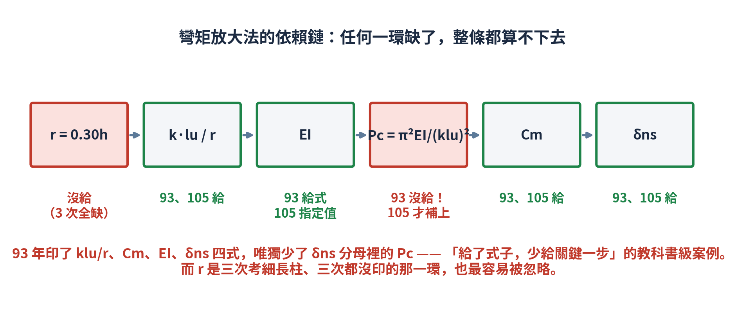
DIAGRAM · 「給了式子，少給關鍵一步」
細長柱依賴鏈：93 年少給的那一環，就在分母裡
觀念解讀
整條鏈是有方向的：r → klu/r 判斷要不要考慮細長 → EI → Pc → δns。
93 年給了 klu/r、Cm、EI、δns 四式，卻沒給 Pc —— 而 Pc 就在 δns 的分母。
r 是三次考、三次都沒印的那一環：它排在鏈的最前面，缺了連「要不要考慮細長」都判斷不出來。
95 年考同樣的無側移細長柱、要你用彎矩放大法，這一整組一條都沒印。
所以這一家雖然列「別賭」，實際上你還是得整組背下來。
教訓：看到參考公式區，先把整條依賴鏈畫出來，逐個確認每個符號都定義得出來 —— 少一個就自己補。
Notes:
這張圖把細長柱的依賴鏈畫出來。整條鏈是有方向的：先有 r，才算得出 k lu 除以 r，才判斷得出要不要考慮細長；然後 EI 決定 Pc，Pc 決定 delta ns。紅框是考卷沒給的。九十三年給了四式，唯獨沒給 Pc —— 而 Pc 就在 delta ns 的分母裡。而 r 排在鏈的最前面，三次考三次都沒印，缺了它連「要不要考慮細長」都判斷不出來。九十五年更狠，考同樣的無側移細長柱，這一整組一條都沒印。所以這一家雖然列在別賭那一級，實際上你還是得整組背下來。

Slide 24
回想卡 08 / 09
D 耐震圍束
通常會給｜背概念就好
圍束箍筋 Ash 有兩式 —— 怎麼取？
那密箍區的「間距」又是由誰控制？
提示：Ash 是本單元唯一穩定被印出的公式（考三次印三次）。但「怎麼用」跟「間距」考卷從來不給，而答案通常由後者控制。
蓋住下一頁，先在紙上寫出來 — 3 秒
Notes:
第八張，這是本單元唯一的綠卡 —— 但它有陷阱。圍束箍筋 Ash 有兩式，怎麼取？還有，密箍區的間距又是由誰控制？提示：Ash 是本單元唯一穩定被印出的公式，考三次印三次。可是「怎麼用」跟「間距」考卷從來不給，而答案通常是由後者控制的。按暫停。

Slide 25
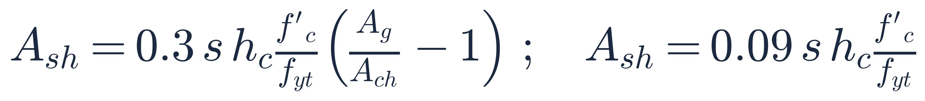
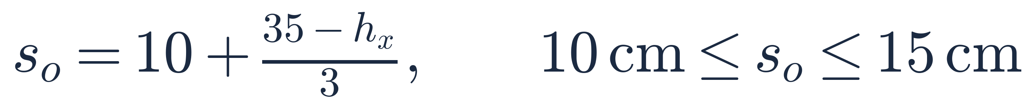
ANSWER 08 · 🟢 Ash 通常會給｜🔴 so 與用法必背
給了式子，不等於給了用法
🟢 圍束箍筋量（兩式取大）
🔴 橫向箍筋最大間距
怎麼記：Ash 兩式取大、hc 是核心尺寸（量到箍筋外緣）、Ach 是核心面積 —— 這三件事沒有任何一年印過。第一式含 (Ag/Ach − 1)，管的是「補回保護層」；第二式沒有這一項，管的是「核心本身的最低圍束」。so 只有 101 年印過，而 93 年三、102 年二都要你「求間距」「配置橫向鋼筋」，兩年都只給 Ash 沒給 so。密箍間距通常由 so（或 b/4、6db）控制，不是由 Ash 控制 —— 只算 Ash 反推間距，答案通常偏大。
Notes:
答案。Ash 兩式，關鍵是取大。而且有三件事考卷從來沒印過：兩式要取大、hc 是核心尺寸要量到箍筋外緣、Ach 是核心面積。兩式的分工是：第一式含 Ag 除以 Ach 減一，管的是補回保護層剝落的損失；第二式沒有這一項，管的是核心本身的最低圍束量。至於間距 so，只有一百零一年印過，而九十三年第三題跟一百零二年第二題都要你求間距，兩年都只給 Ash 沒給 so。重點來了：密箍的間距通常是由 so，或者 b 除以四、六倍主筋直徑控制的，不是由 Ash 控制。只算 Ash 反推間距，答案通常偏大。

Slide 26
回想卡 09 / 09
E 梁柱接頭
必背｜考卷不會給
梁柱接頭的水平剪力「需求」Vjh 怎麼算？
「強度」Vn 的係數又有哪幾個？
提示：需求端有一個超強度係數，還要減掉一個東西。強度端的係數看圍束情形，角接頭是最小的那一個。
蓋住下一頁，先在紙上寫出來 — 3 秒
Notes:
最後一張回想卡。梁柱接頭的水平剪力「需求」怎麼算？「強度」的係數又有哪幾個？提示：需求端有一個超強度係數，而且還要減掉一個東西。強度端的係數看圍束情形，角接頭是最小的那一個。按暫停。

Slide 27
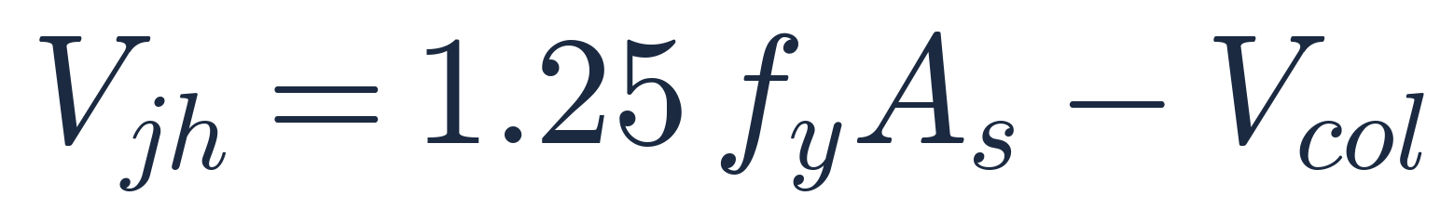
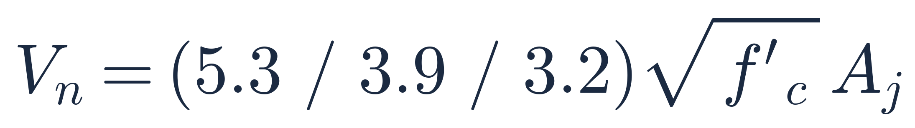
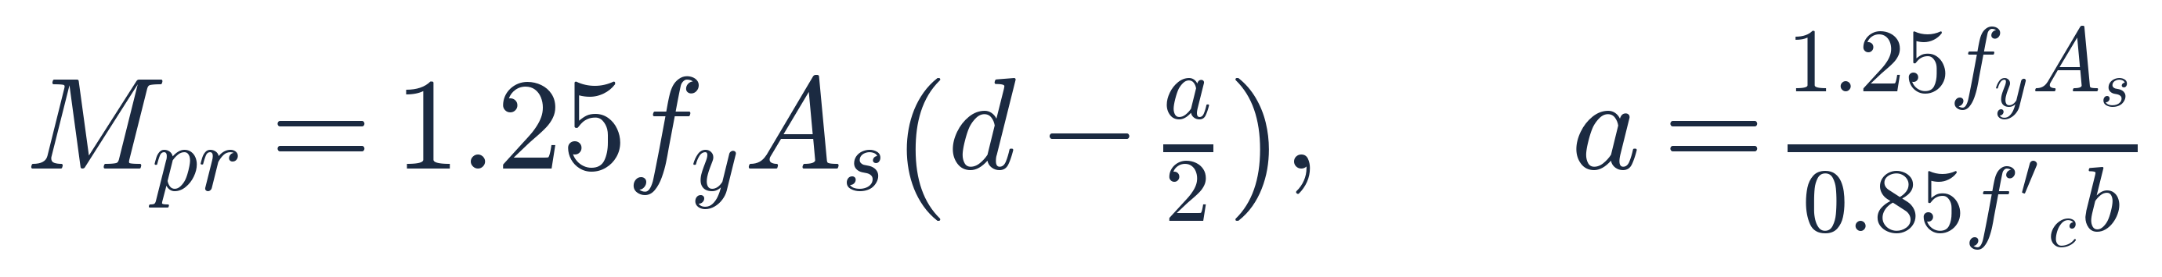
ANSWER 09 · 🔴 需求端 24 年零次印出
接頭：101 年印了強度，就是不印需求
① 水平剪力需求
② 接頭剪力強度
③ 需求的來源：Mpr
怎麼記：「1.25 是超強度、減 Vcol 是因為柱剪力抵掉一部分」。忘記減 Vcol 會高估兩成以上。γ 的三個值對應圍束情形：四面圍束 5.3、三面或一雙對面 3.9~4.0、其他（含角接頭）3.2。101 年四印出完整三種強度，但 94 年三與 107 年二考同樣的角柱接頭時完全沒印 —— 而角柱屬「其他」，係數是最小的 3.2。
Notes:
答案。需求端 Vjh 等於一點二五 fy As 減掉柱剪力。一點二五是超強度係數 —— 因為地震下鋼筋會超過標稱降伏強度；減掉 Vcol 是因為柱剪力抵掉了一部分。忘記減會高估兩成以上。強度端的 gamma 有三個值，看圍束情形：四面圍束五點三、三面或一雙對面三點九到四點零、其他包含角接頭是三點二。一百零一年第四題印出完整三種，但九十四年跟一百零七年考同樣的角柱接頭時完全沒印 —— 而角柱屬於「其他」，係數是最小的三點二。

Slide 28
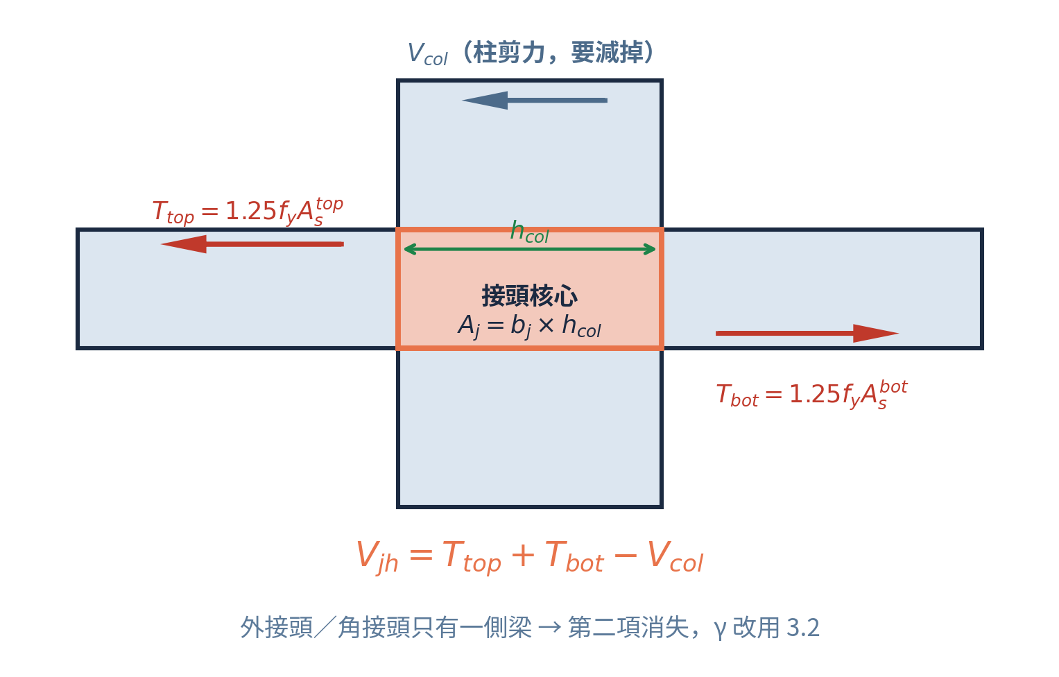
DIAGRAM · 接頭的自由體圖
Vjh 從哪裡來：把接頭核心單獨切出來看
觀念解讀
把接頭核心切出來，作用在它上面的水平力只有三個：兩側梁筋的拉力、加上柱剪力。
Ttop 與 Tbot 都用 1.25fy 算 —— 地震下鋼筋進入應變硬化，實際應力高於 fy。
Vcol 方向與梁筋拉力相反，所以是「減」不是「加」。它由柱端彎矩除以層高求得。
Aj = bj × hcol，而 bj 要取三者最小 —— 101 年只註明「Aj 為接頭有效斷面積」，等於用了卻不定義。
外接頭／角接頭只有一側梁，第二項消失；同時 γ 從 5.3 掉到 3.2，差 1.7 倍。
92 年三是內接頭（γ = 5.3）、94 與 107 年是角接頭（γ = 3.2）—— 接頭型式判斷錯，結論會整個翻轉。
Notes:
帶你看這張自由體圖。把接頭核心單獨切出來，作用在它上面的水平力只有三個：左邊梁的頂筋拉力、右邊梁的底筋拉力、還有柱剪力。兩個拉力都用一點二五 fy 算，因為地震下鋼筋會進入應變硬化，實際應力高於標稱降伏強度。柱剪力的方向跟梁筋拉力相反，所以是減不是加，它由柱端彎矩除以層高求得。有效面積 Aj 等於 bj 乘柱深，而 bj 要取三者最小 —— 一百零一年只註明「Aj 為接頭有效斷面積」，這是典型的用了卻不定義。最後，外接頭跟角接頭只有一側梁，第二項會消失，同時 gamma 從五點三掉到三點二，差一點七倍。

Slide 29
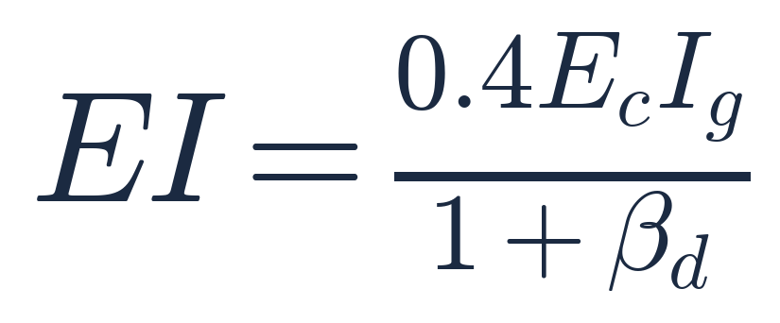
TRAP · 考卷「有給」，但不是你想的那一條
106 年那張圖，就是最典型的誘餌型給法
彎矩放大係數（105 年寫法）
有效撓曲勁度
加大柱：介面摩擦剪力
106 年第一題以「圖二」給了一條 1.0f'c 到應變 0.002、0.8f'c 到 0.003 的簡化雙折線應力應變關係，要你用那條線積分求壓力合力 —— 不是用 0.85f'c 的矩形塊。「有給」不等於「可以照抄你背的那條」。同理，95 年二給了 βd = 0.3 卻沒給 EI 的式子：給參數不等於給公式。而 106 年二加大柱要設計介面不分離，μ 的三個值（粗糙 1.0、未粗糙 0.6、整體澆置 1.4）完全靠背，題目只寫「已經過表面粗糙處理」。
Notes:
這一頁講「考卷有給，但不是你想的那一條」。一百零六年第一題以圖二給了一條簡化的雙折線應力應變關係 —— 一點零 f'c 到應變零點零零二、零點八 f'c 到零點零零三 —— 要你用那條線積分求壓力合力，而不是用你背熟的零點八五 f'c 矩形塊。有給不等於可以照抄。同樣的道理，九十五年第二題給了 beta d 等於零點三，卻沒給 EI 的式子 —— 給參數不等於給公式。還有一百零六年第二題的加大柱，要你設計介面不分離，而摩擦係數的三個值 —— 粗糙一點零、未粗糙零點六、整體澆置一點四 —— 完全靠背，題目只寫「已經過表面粗糙處理」。

Slide 30
TRAPS · 高頻扣分點
六個「知道就不會錯，不知道就整題歪」的細節
!
取矩中心不是拉力筋
!
中排鋼筋當成降伏
Mn 必須對斷面形心取矩，否則 Pn 那一項的力臂會整個漏掉。100 年三的中排鋼筋剛好在形心、力臂為零，是設計好的檢驗點。
多排配筋題最常錯的一格。fsi = Es·εsi 要卡 ±fy，91、97 年三排、104 年雙排都要逐排判斷。
!
忘了乘 0.80 / 0.85
!
壓力筋沒扣 0.85f'c
純軸壓算完要再打折，這是「最小偏心」的替代規定。螺旋 0.85、箍筋 0.80，兩個不能互換，忘了就高估 15–20%。
F's = A's(f's − 0.85f'c)。混凝土被算兩次，Pn 與 Mn 同時偏高。從未有任何一年提示過。
!
細長柱漏掉 r
!
接頭忘了減 Vcol
r = 0.30h（矩形，彎曲方向）／0.25D（圓形）。93、95、105 年三次考三次沒印，而三次都要先算 klu/r。
Vjh = 1.25fyAs − Vcol。而且角接頭的 γ 是 3.2 不是 5.3，接頭型式判斷錯，係數差 1.7 倍。
Notes:
快速過一遍六個高頻扣分點。第一，取矩中心必須是斷面形心，不是拉力筋位置。第二，多排配筋的中排最常被當成已降伏。第三，純軸壓算完忘了乘零點八零或零點八五。第四，壓力筋沒扣零點八五 f'c。第五，細長柱漏掉迴轉半徑 r。第六，接頭忘了減柱剪力，或者角接頭的 gamma 用成五點三。這六條，每一條都有明確的考古題對應年份。

Slide 31
CHEAT SHEET 1/2 · 窄公式
考前一小時：核心 12 條（截圖存手機）
① 應變相容 εsi
② 軸力平衡 Pn
③ 平衡點 cb
④ 偏心距 e
⑤ 螺旋鋼筋比 ρs
⑥ 圍束強度 f'cc
⑦ 臨界挫屈載重 Pc
⑧ 放大係數 δns
⑨ 等值均勻彎矩 Cm
⑩ 接頭剪力需求 Vjh
⑪ 接頭剪力強度 Vn
⑫ 可能彎矩強度 Mpr
Notes:
速查表第一頁，十二條窄公式。截圖存手機，考前一小時掃一次就好。這十二條的共同點是：字數少、考卷不給，而且缺一條就會有一整段流程走不下去。

Slide 32
CHEAT SHEET 2/2 · 寬公式與規則
考前一小時：規則與長式 8 條
⑬ 純軸壓 Pn
⑭ 最大可用軸力上限
⑮ 鋼筋應力與上下限
⑯ 彎矩平衡 Mn（對形心）
⑰ 壓力筋扣混凝土
⑱ 柱的 φ 分區與過渡
⑲ 迴轉半徑 r
⑳ 圍束箍筋 Ash 兩式
Notes:
速查表第二頁，八條比較長的式子與規則。這一頁刻意排得比較大，因為這幾條抄錯一個下標就整題歪。特別是第十六條，彎矩平衡的取矩中心是 h 除以二，也就是斷面形心。

Slide 33
考前總複習｜重點回顧
RC-U1-2：分界乾淨，但難的那一半全歸你
P-M 互制的應變相容與力平衡，24 年零次印出 —— 而它撐起本單元 8 題主考點。
1
考卷唯一穩定給的是 Ash（考三次印三次），但兩式取大、hc 量到哪裡、Ach 是什麼，一次都沒印。
2
細長柱那一組看起來慷慨，其實 93 年少給 Pc、95 年整組沒給、r 三次都沒印 —— 仍然要整組背。
3
下一個單元 RC-U2-1 是剪力：考卷偶爾送你「材料能扛多少」的 Vc，但「鋼筋要怎麼配」從來不送。
4
Notes:
四句話收尾。第一，P-M 互制的應變相容與力平衡二十四年零次印出，而它撐起本單元八題主考點。第二，考卷唯一穩定給的是圍束箍筋 Ash，可是兩式取大、hc 量到哪裡、Ach 是什麼，一次都沒印。第三，細長柱那一組看起來慷慨，其實九十三年少給 Pc、九十五年整組沒給、迴轉半徑三次都沒印 —— 仍然要整組背。第四，下一個單元是剪力。考卷偶爾送你「材料能扛多少」的 Vc，但「鋼筋要怎麼配」—— Vs、最大間距、上限、最小量 —— 從來不送。

